Slide 1
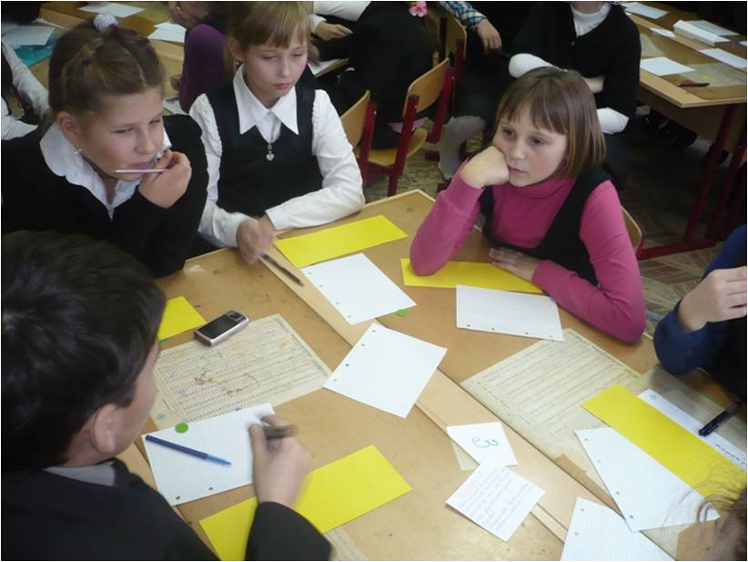
«Развитие речи и речевого творчества младших школьников
МБОУ Одинцовская СОШ №3
Становкина А.В.

Slide 2
Основа речевого обучения -
познавательные,
коммуникативные универсальные учебные действия.
УСПЕХ РЕЧЕВОГО РАЗВИТИЯ –усвоение всех школьных дисциплин,
свободное владение речью,
участие в общественной жизни.

Slide 3
РЕЧЬ :
процесс, деятельность,
результат, продукт речевой деятельности,
жанр устного, ораторского выступления.

Slide 4
Основные направления работы по развитию речи:
работа по овладению нормами ;
овладение функциональными стилями;
развитие навыков связной устной речи;
совершенствование письменной речи;
детское речевое творчество.

Slide 5
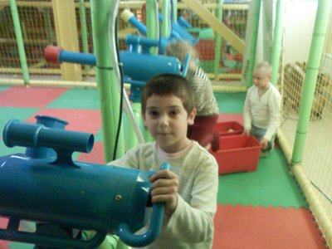
Характеристика речи дошкольника
Словарный запас увеличивается до 3500 слов
Полностью усваивается слоговая структура слов
Ребёнок самостоятельно
обобщает и классифицирует предметы по различным признакам

Slide 6
Характеристика речи дошкольника
Дети самостоятельно определяют наличие звука в слове, отбирают картинки, придумывают слова с заданным звуком
Выделяют ударный гласный, первый и последний звуки в слове
В этом возрасте ребёнок должен самостоятельно обобщать и классифицировать предметы по различным признакам.
Активно развивается речевое и языковое внимание, память, логическое мышление и другие предпосылки, необходимые для дальнейшего развития ребёнка, его успешного обучения в школе

Slide 7
особенности коммуникативного развития младшего школьника
опережение устного высказывания и понимания на слух;
недостаточная сформированность всех речевых механизмов, в частности, осмысления;
недостаточный уровень развития способов формирования мысли.

Slide 8
При определении видов речевых упражнений необходимо учитывать следующие критерии:
1. вид монолога (сообщение, повествование, описание, рассуждение);
2. связность и логичность изложения мысли и структурно – композиционная завершенность высказывания;
3. объем (полнота) высказывания – степень раскрытия темы и количество предложения;
4. степень комбинированности языковых (лексических и грамматических) средств (т.е. характер речевого творчества);
5. лексико-грамматическая (в том числе и синтаксическая) правильность.

Slide 9
наглядность
тема
текст
ситуация
ОПОРЫ

Slide 10
Задания по формированию связной речи:
подбери слова по теме: «Осень», «Осенний лес» и т.п. ;
подбери слова, которые раскрывают главную мысль рассказа;
составь предложение по картине;
придумай название отрывка.

Slide 11
Система упражнений учебника русского языка для 3 кл. УМК «Планета знаний»
На обогащение словарного запаса;
На развитие интуиции и чувства языка;
На развитие эстетических критериев выбора лексики;
На овладение нормами литературного языка;
На развитие грамматического строя языка;
На развитие монологической и диалогической речи.

Slide 12
Литературное чтение: Работа с текстом
Поиск информации и понимание прчитанного.
Преобразование и интерпретация прочитанного;
Работа с текстом: оценка информации.

Slide 13
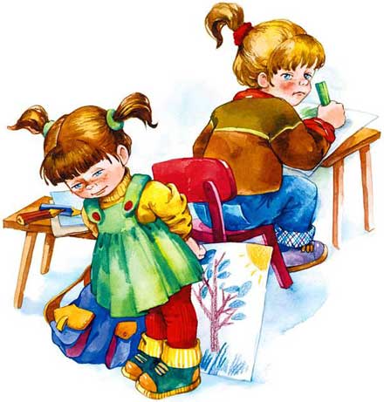
Ситуация-оценка информации
Рассказ «Тема и жучка»
Почему Тема никого не попросил о помощи?
А как бы вы поступили
в данной ситуации?

Slide 14
Развитие речи и Речевое творчество – внеурочная деятельность
Сочинение-миниатюра о языке
Анкета «Какую речь хочется слушать? Богатая ли у тебя речь?
Советы участникам дискуссии и диалога.
Сочинение-рассказ по наблюдениям.
Копилка поэтических образов.
Другие виды творческих работ

Slide 15
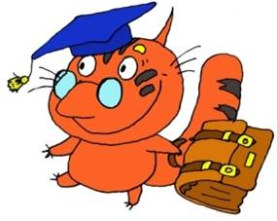
Спасибо за внимание

